Slide 1


NVO – pagrindinĖ pilietinės visuomenės ORGANIZACIJA
Social activism for seniors

Slide 2


nevyriausybinės organizacijos - NVO
susivieniję asmenys pagal asociacijos principus
veikia nepriklausomai nuo vyriausybės

Slide 3
apibrėžimai
Nevyriausybinė organizacija
nepriklauso nuo vyriausybės, veikia nepriklausomai nuo vyriausybės kontrolės
Ne pelno siekianti organizacija
skirta ne pelnui gauti, o užsidirbti pinigų socialiniam ar politiniam tikslui arba suteikti žmonėms reikalingą paslaugą
Pirmiausia remiasi savanoriais, o kiti remiamia mokant darbo užmokestį

Slide 4
apibrėžimai
trečiasis sektorius
nereiškia nei viešos nei privačios visuomenės
pilietinė visuomenė
reiškia erdvę kolektyviniams veiksmams, susijusiems su bendrais interesais, tikslais ir vertybėmis, paprastai skirtingomis nuo vyriausybės ir komercinių pelno siekiančių fizinių ir juridinių įmonių
apima labdaros organizacijas, NVO, bendruomenių grupes, profesines asociacijas, socialinius judėjimus ir konsultantų grupes

Slide 5
NVO RŪŠYS LieTuVOJE
- asociacija
- fondai
Asociacija yra savanoriška asmenų (narių) sąjunga, kuri dirba siekdama įstatuose nurodyto tikslo
Tai reiškia, kad tai narių organizacija, suburianti žmones, paremta asociacijų laisve
Asociacija, savo prigimtimi, nėra pelno siekianti institucija
Fondai ar fondas, yra lėšų šaltinių, kuris buvo įsteigtas nurodytam tikslui pasiekti, visuma.
Fonde nėra narių. Fondas gali turėti vieną ar kelis steigėjus, kurių steigėjo statusas išlieka visą gyvenimą.
Fondas nėra pelno siekianti institucija

Slide 6
NVO veiklos rūšys
Tenkinti neatidėliotinus žmonių poreikius
Ilgalaikio pobūdžio priemonės
paslaugų teikimas žmonėms, kuriems to reikia
psichologinės pagalbos teikimas
Sprendimas specifinės problemos
aplinkosauginis aktyvumas
konfliktų sprendimas
žmogaus teisių darbas
demokratijos kūrimas
viešos kampanijos
kultūros išsaugojimas
politikos analizė
tyrimai
informacijos teikimas

Slide 7

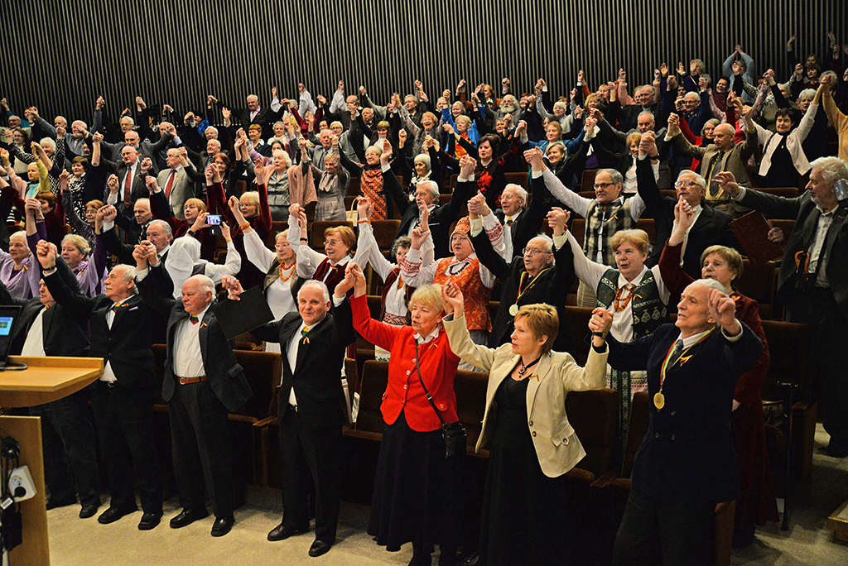

Reikšmingiausios NVO mūsų šalyje (i)
Lietuvos pensininkų sąjunga «Bočiai»
įkurta in 1991
Lietuvos pensininkų sąjungos „Bočiai“ nariai susibūrę visuose Lietuvos miestuose, rajonuose ir savivaldybėse atlieka daug edukacijos, ugdymo ir kultūros darbų 214-oje struktūrinių padalinių: 44-se bendrijose, 35-se skyriuose, 12-oje klubų, 17-oje sambūrių, 10-yje visuomeninių būrelių ir 88-se meno kolektyvuose.

Slide 8
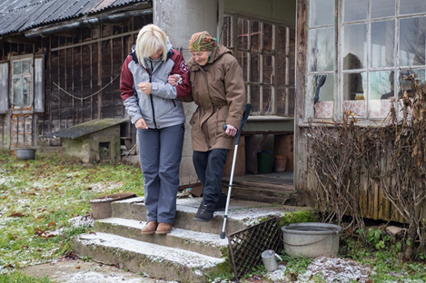

Reikšmingiausios NVO mūsų šalyje (ii)
„Lietuvos pagyvenusių žmonių asociacija“ (toliau – LPŽA) buvo įkurta 1993 metais.
LPŽA – tai savarankiška, pelno nesiekianti nevyriausybinė organizacija, atstovaujanti pagyvenusių žmonių interesus. Ji vienija 49600 narių visoje Lietuvoje. LPŽA turi savo bendrijas ir skyrius daugelyje Lietuvos savivaldybėse, į jos sudėtį įeina 75 organizacijos. LPŽA palaiko glaudžius dalykinius ryšius su kitomis nevyriausybinėmis organizacijomis šalyje ir užsienyje.
Asociacija aktyviai dalyvauja Lietuvos pensininkų reikalų tarybos, veikiančios prie Socialinės apsaugos ir darbo ministerijos veikloje, daro įtaką Seimo ir Vyriausybės vykdomai socialinei politikai įgyvendinant socialinį teisingumą, padeda pensininkams spręsti jų socialinius, kultūrinius, buitinius, sveikatos apsaugos, teisinius ir kitus klausimus.
Pagyvenusių žmonių asociacija
LPŽA

Slide 9
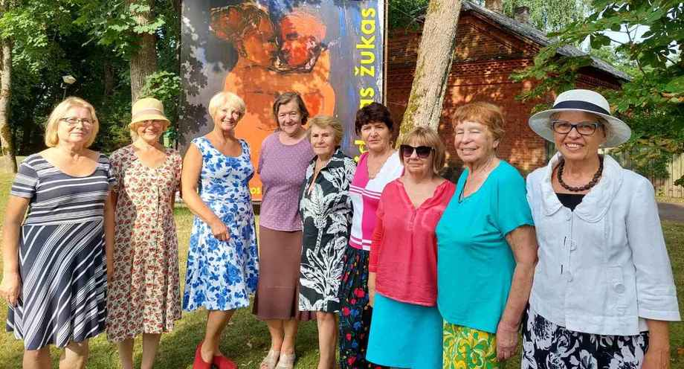
Reikšmingiausios NVO mūsų šalyje (iiI)
Medardo Čoboto trečiojo amžiaus universitetas
1995 mgydytojas, gerontologas, medicinos mokslų daktaras, 1990 metų Nepriklausomybės Akto signataras Medardas Čobotas (1928–2009), sekdamas pasaulio patirtimi ir puoselėdamas viltį turėti tokio tipo universitetą Lietuvoje, įkūrė Trečiojo amžiaus universitetą (TAU) Vilniuje ir tapo jo Rektoriumi
Notes:
Trečiojo amžiaus universitete yra daugiau nei 2500 skirtingų tautybių narių 12-oje fakultetų. Daugiausia narių yra kultūros, sveikos gyvensenos, turizmo ir užsienio kalbų fakultetuose. Fakulteto dekanai vadovauja akademinėms programoms, užtikrina darbo efektyvumą ir yra visada prieinami konsultacijoms ir patarimams.

Slide 10
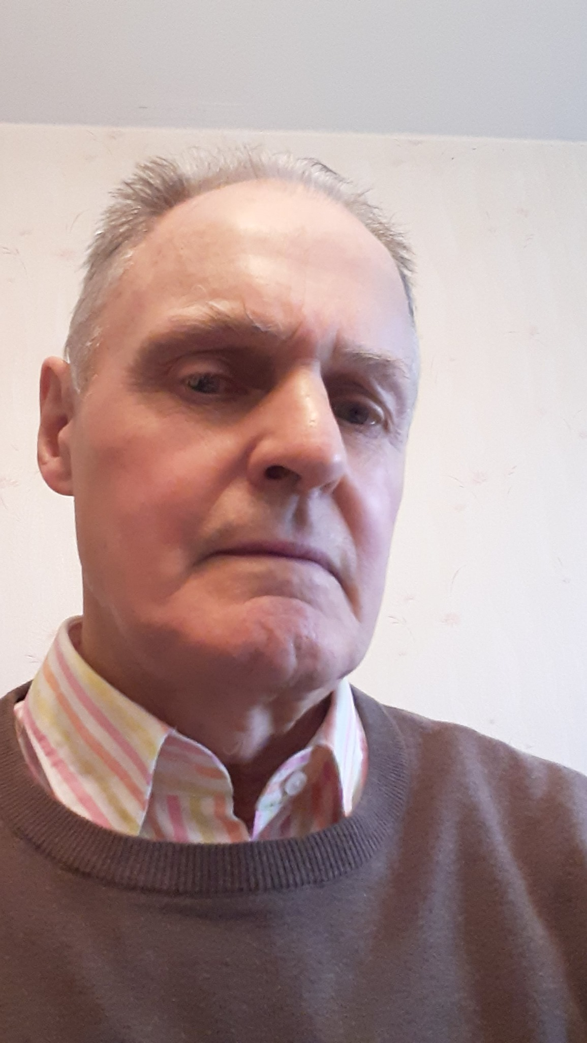
Reikšmingiausios NVO mūsų šalyje (IV)
EURAG - Europos pagyvenusių žmonių sąjungos Lietuvoje organizacija, siekiant sustiprinti vyresnio amžiaus žmonių teisių apsaugą, rūpintis jų gyvenimo kokybe, remiantis tarptautine patirtimi.
EURAG – Europos vyresnio amžiaus žmonių sąjungos padalinio Lietuvoje prezidentas P. Butkus

Slide 11

Politiškai aktyvus pilietis
https://www.youtube.com/watch?v=gbDa6qBwr2A

Slide 12

Apskritas stalas
Kokias mūsų šalies nevyriausybines organizacijas žinote?
Kokiuose renginiuose dalyvaujate?
Kokioje veikloje, skirtoje vyresnio amžiaus žmonėms apsaugoti, norėtumėte dalyvauti?

Slide 13
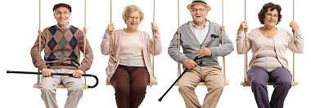
Ačiū už dėmesį!

